Slide 1
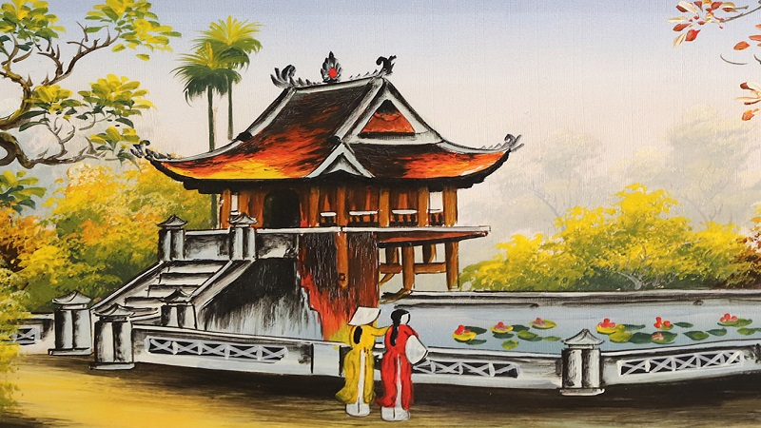


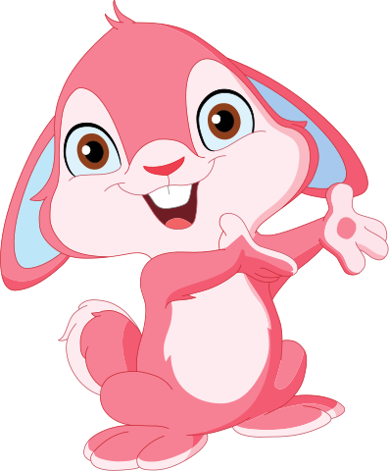

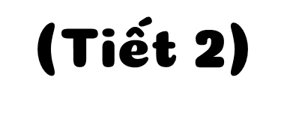

Slide 2

Cùng chúng mình tham quan Chùa Một Cột nhé!
KHỞI HÀNH

Slide 3

Chùa Một Cột hay còn gọi là Liên Hoa Đài nằm trên con phố cùng tên thuộc Quận Ba Đình, Hà Nội.
Mời các em tham gia trò chơi sau đây để bắt đầu chuyến khởi hành tới thăm Chùa Một cột nhé!

Slide 4


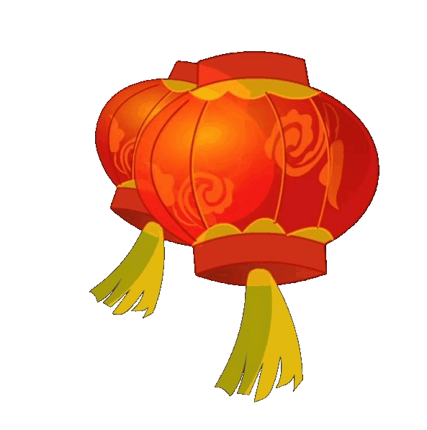
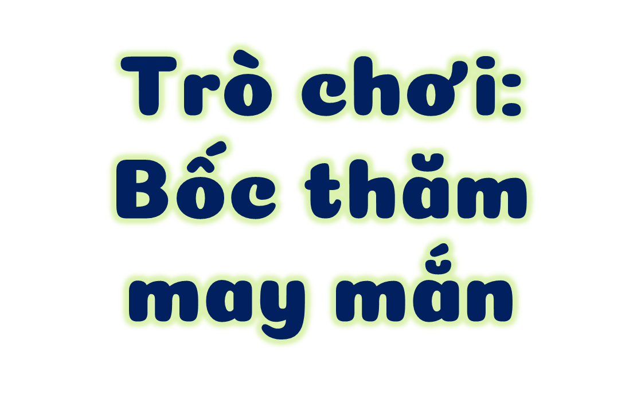

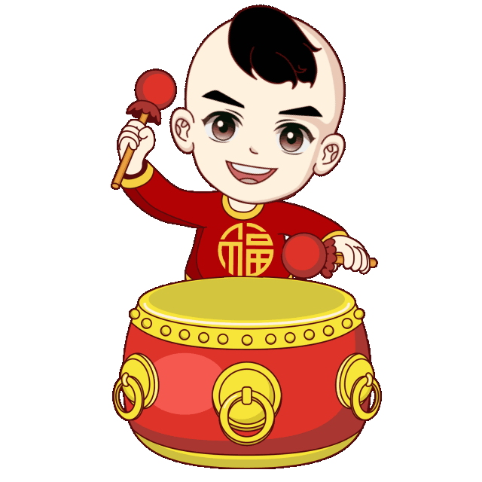

Slide 5










3
1
4
2
Đi tiếp
Notes:
Bấm bao lì xì để mở câu hỏi
Trả lời xong bấm vào lì xì để quay về

Slide 6

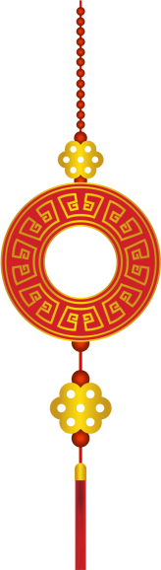




10 x 7 = ?
70
Notes:
Bấm chuột lần 1: hiện câu hỏi
Bấm chuột lần 2: hiện đáp án
Bấm chuột vào bao lì xì để quay lại slide đầu

Slide 7
30 x 2 = ?
60

Slide 8

10 x 5 = ?
50

Slide 9

11 x 6 = ?
66

Slide 10
VÀO CỔNG

Slide 11

Cả lớp ta đã khởi hành đến cổng Chùa Một Cột rồi. Giờ cô và các em cùng khám phá bài hôm nay để bước vào thăm bên trong chùa nhé!

Slide 12





Vậy 3 chùm có tất cả bao nhiêu quả nho?
Mỗi chùm có 26 quả nho
26 x 3 = ?
26
3 nhân 6 bằng 18, viết 8 nhớ 1
x
3
3 nhân 2 bằng 6, thêm 1 bằng 7 viết 7
26 x 3 = 78
7
8

Slide 13
Nhân số có 2 chữ số với số có 1 chữ số ( có nhớ)
Bước 1: Đặt tính theo cột dọc, thừa số thứ nhất là số có hai chữ số, thừa số thứ hai là số có một chữ số, thẳng với chữ số hàng đơn vị của thừa số thứ nhất.
Bước 2: Nhân từ phải sang trái, nhân thừa số thứ hai với từng chữ số của thừa số thứ nhất, nhớ sang hàng tiếp theo

Slide 14
THAM QUAN

Slide 15
Quang cảnh trong chùa thật là đẹp. Chúng ta cùng nhau giải bài toán sau đây để ngắm nhìn những cảnh đẹp này nhé!
Notes:
Hương Thảo – tranthao121004@gmail.com

Slide 16
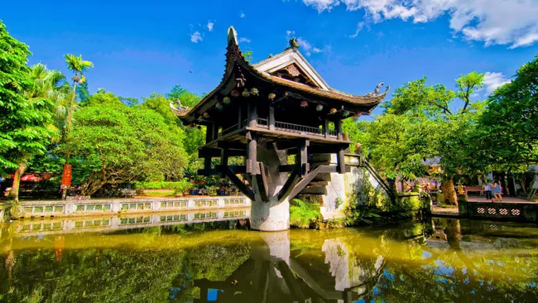
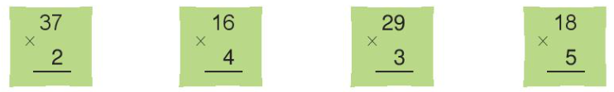

1. Tính
Làm vào bảng con

Slide 17

37 x 2
Nháp
37
7 x 2
= 14
2
7
4
NHỚ 1

Slide 18
16 x 4
Nháp
16
6 x 4
= 24
4
6
4
NHỚ 2

Slide 19
29 x 3
Nháp
29
9 x 3
= 27
3
8
7
NHỚ 2

Slide 20
18 x 5
Nháp
18
8 x 5
= 40
5
9
0
NHỚ 4

Slide 21

Chùa Một Cột thật oai nghiêm!

Slide 22


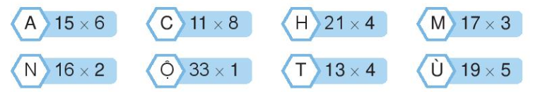

= 88
= 84
= 51
= 32
= 33
= 52
= 95
Hãy gắn các chữ với các ô thích hợp để biết tên một di tích nổi tiếng ở nước ta.
88 | 84 | 95 | 90
? | ? | ? | A
51 | 33 | 52
? | ? | ?
88 | 33 | 52
? | ? | ?
C
H
Ù
M
Ộ
T
C
Ộ
T
Thảo luận nhóm 4

Slide 23

Những đóa sen trong hồ thật là đẹp!

Slide 24
Ra về

Slide 25
Cả lớp cùng xếp hàng cùng nhau lên xe ra về nha!

Slide 26

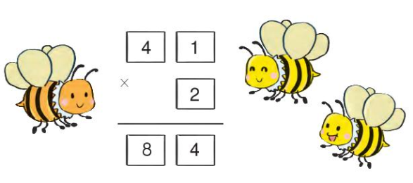

4
2

Slide 27

Bài toán: Hai anh em sinh đôi năm nay 28 tuổi. Hỏi tổng số tuổi của hai anh em hiện nay là bao nhiêu tuổi?
Đáp án: 56 tuổi
Vì 28 x 2 = 56 (tuổi)

Slide 28
Kết thúc chuyến tham quan Chùa Một Cột rồi, hẹn các em vào chuyến tham quan tiếp theo nhé!

